Slide 1
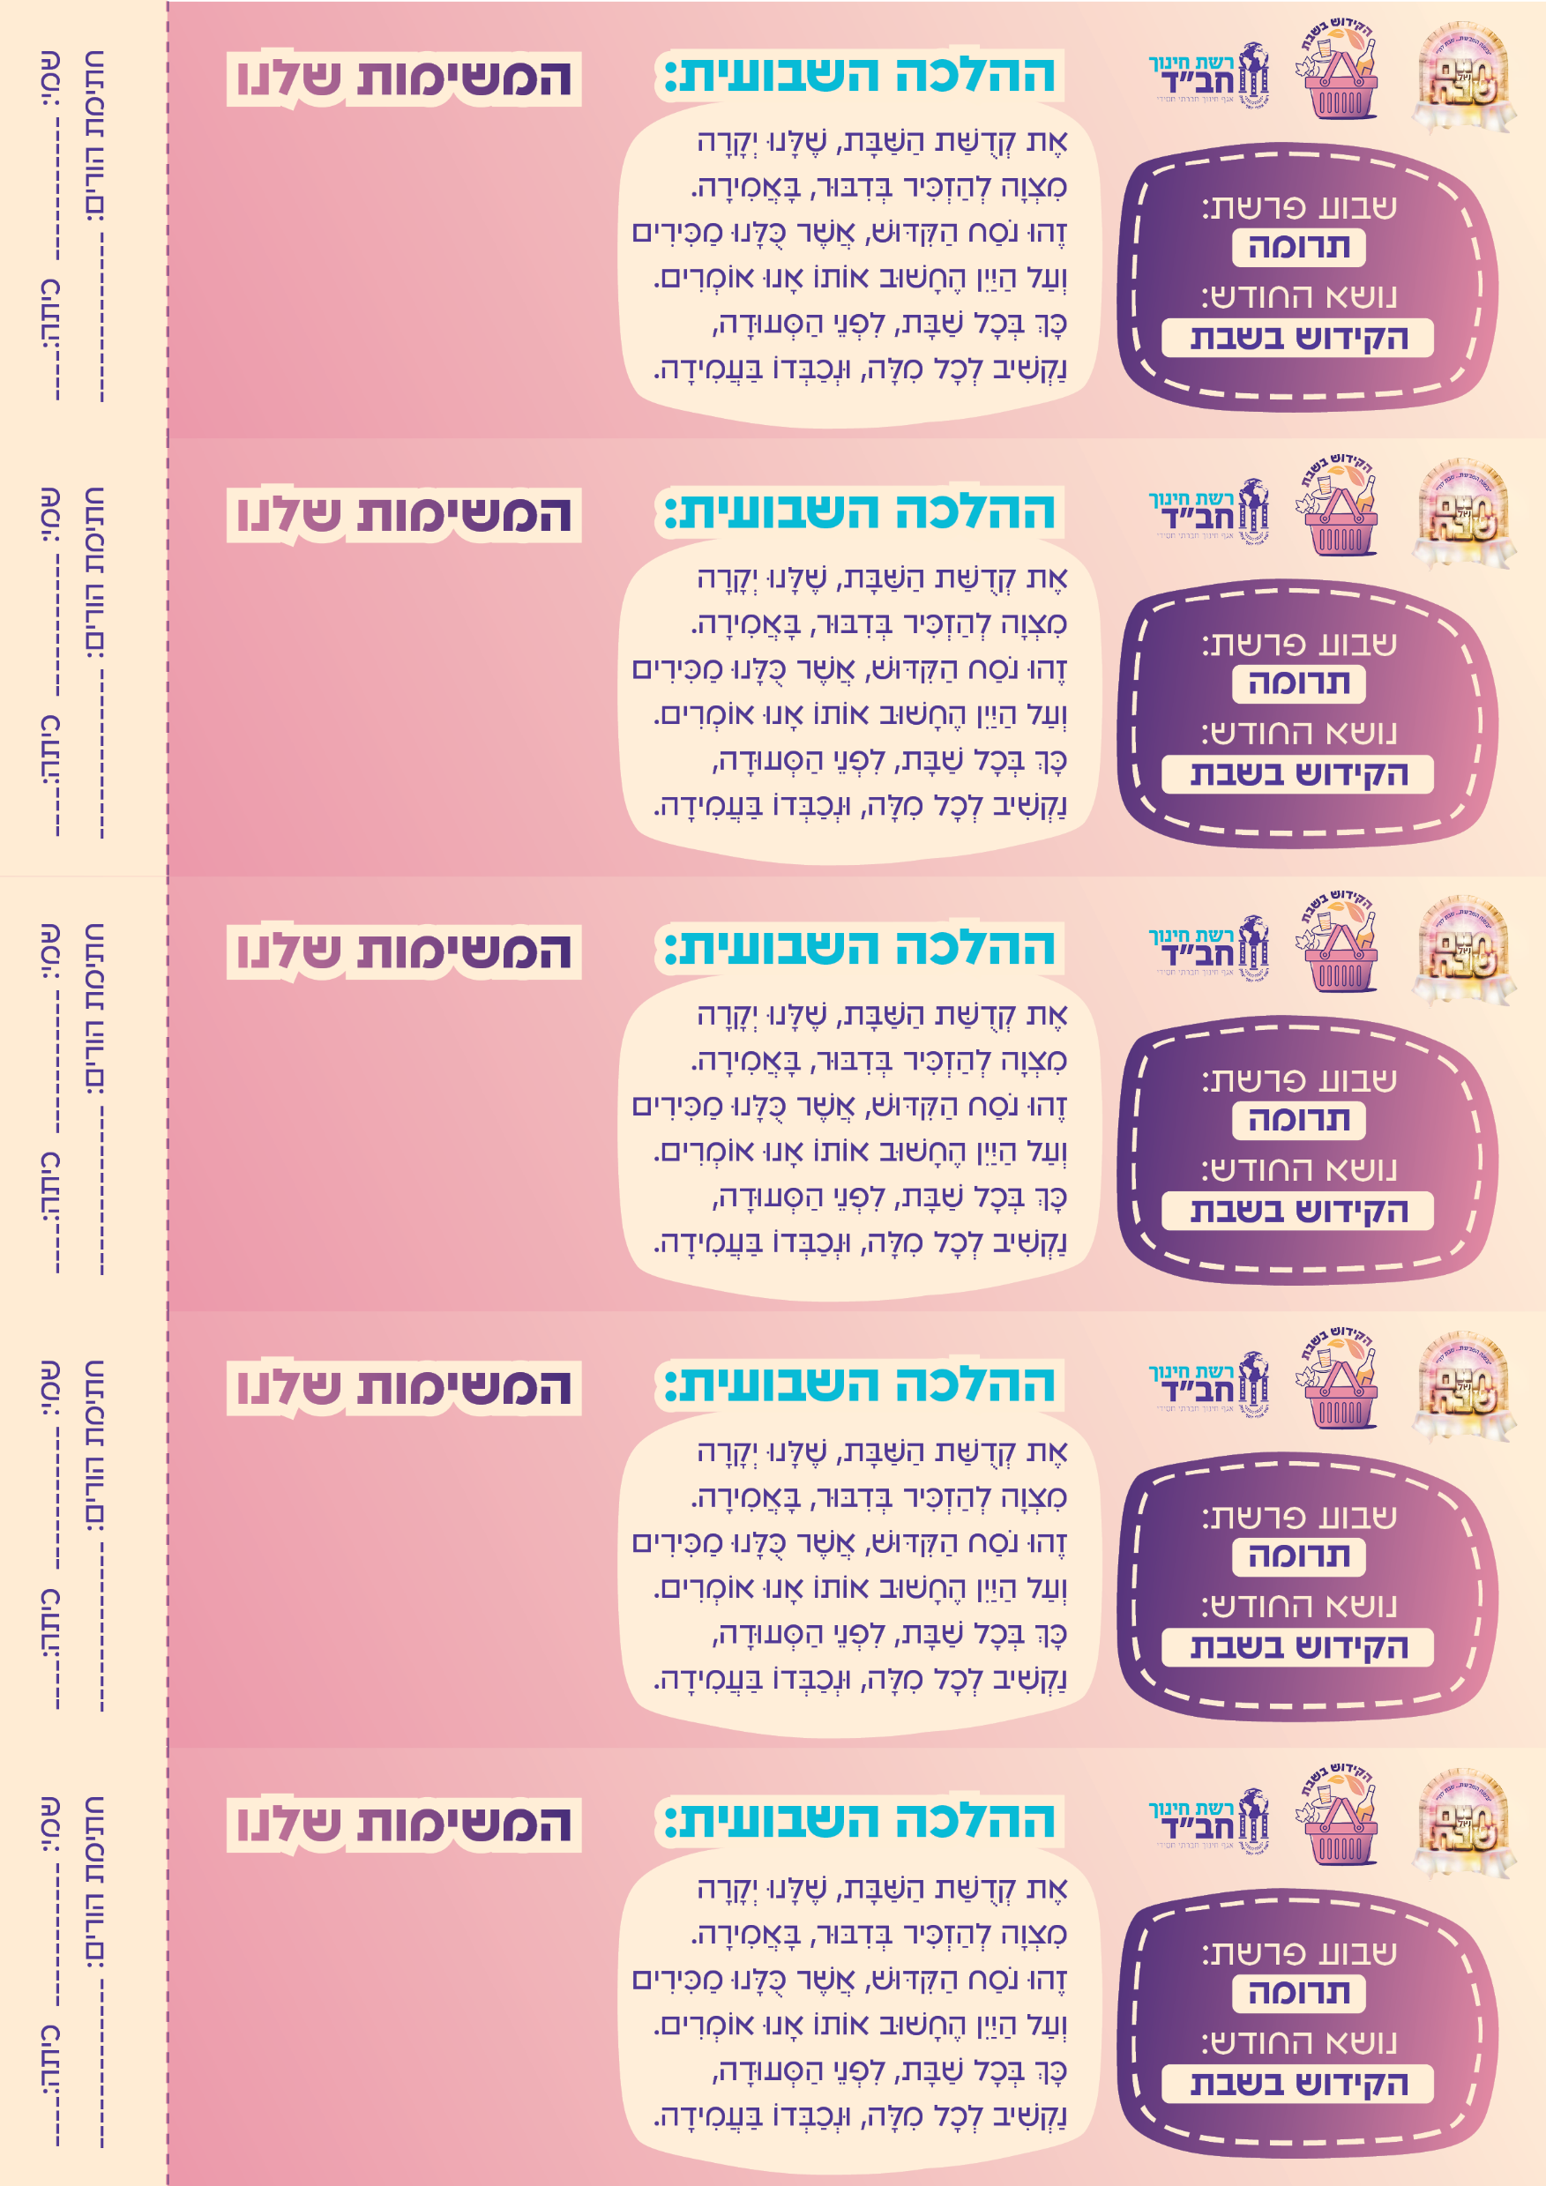


ב"ה
נַעֲמֹד מוּכָנִים לַקִּדּוּשׁ בַּזְּמַן,
בְּלִי לְחַכּוֹת שֶׁיִּקְרְאוּ לָנוּ.
בִּשְׁעַת הַקִּדּוּשׁ נַקְשִׁיב בִּרְצִינוּת, לֹא נִתְעַסֵּק בְּשׁוּם דָּבָר אַחֵר.
אַחֲרֵי הַקִּדּוּשׁ נִגַּשׁ מִיָּד לִנְטִילַת יָדַיִם, בְּלִי לְהִתְמַהְמֵהַּ וּלְהַסִּיחַ אֶת הַדַּעַת לְעִנְיָן אַחֵר.
ב"ה
נַעֲמֹד מוּכָנִים לַקִּדּוּשׁ בַּזְּמַן,
בְּלִי לְחַכּוֹת שֶׁיִּקְרְאוּ לָנוּ.
בִּשְׁעַת הַקִּדּוּשׁ נַקְשִׁיב בִּרְצִינוּת, לֹא נִתְעַסֵּק בְּשׁוּם דָּבָר אַחֵר.
אַחֲרֵי הַקִּדּוּשׁ נִגַּשׁ מִיָּד לִנְטִילַת יָדַיִם, בְּלִי לְהִתְמַהְמֵהַּ וּלְהַסִּיחַ אֶת הַדַּעַת לְעִנְיָן אַחֵר.
ב"ה
נַעֲמֹד מוּכָנִים לַקִּדּוּשׁ בַּזְּמַן,
בְּלִי לְחַכּוֹת שֶׁיִּקְרְאוּ לָנוּ.
בִּשְׁעַת הַקִּדּוּשׁ נַקְשִׁיב בִּרְצִינוּת, לֹא נִתְעַסֵּק בְּשׁוּם דָּבָר אַחֵר.
אַחֲרֵי הַקִּדּוּשׁ נִגַּשׁ מִיָּד לִנְטִילַת יָדַיִם, בְּלִי לְהִתְמַהְמֵהַּ וּלְהַסִּיחַ אֶת הַדַּעַת לְעִנְיָן אַחֵר.
ב"ה
נַעֲמֹד מוּכָנִים לַקִּדּוּשׁ בַּזְּמַן,
בְּלִי לְחַכּוֹת שֶׁיִּקְרְאוּ לָנוּ.
בִּשְׁעַת הַקִּדּוּשׁ נַקְשִׁיב בִּרְצִינוּת, לֹא נִתְעַסֵּק בְּשׁוּם דָּבָר אַחֵר.
אַחֲרֵי הַקִּדּוּשׁ נִגַּשׁ מִיָּד לִנְטִילַת יָדַיִם, בְּלִי לְהִתְמַהְמֵהַּ וּלְהַסִּיחַ אֶת הַדַּעַת לְעִנְיָן אַחֵר.
ב"ה
נַעֲמֹד מוּכָנִים לַקִּדּוּשׁ בַּזְּמַן,
בְּלִי לְחַכּוֹת שֶׁיִּקְרְאוּ לָנוּ.
בִּשְׁעַת הַקִּדּוּשׁ נַקְשִׁיב בִּרְצִינוּת, לֹא נִתְעַסֵּק בְּשׁוּם דָּבָר אַחֵר.
אַחֲרֵי הַקִּדּוּשׁ נִגַּשׁ מִיָּד לִנְטִילַת יָדַיִם, בְּלִי לְהִתְמַהְמֵהַּ וּלְהַסִּיחַ אֶת הַדַּעַת לְעִנְיָן אַחֵר.

Slide 2
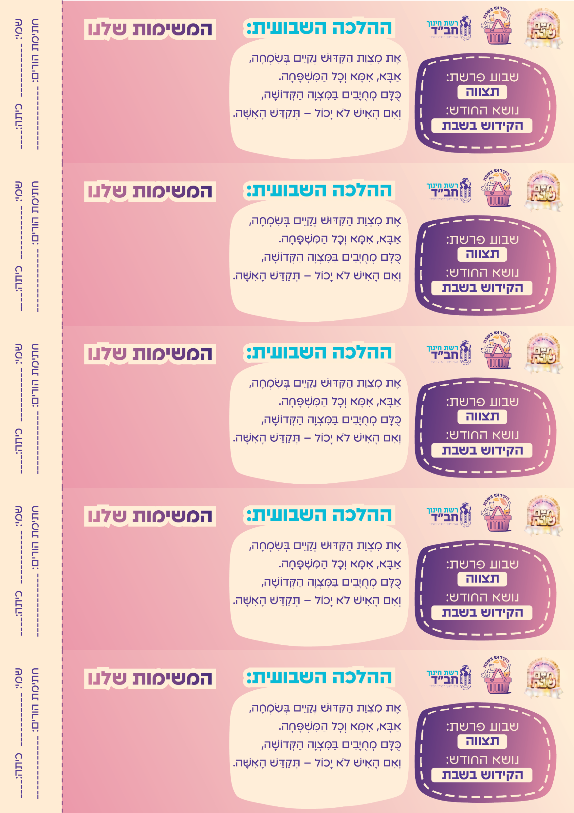
ב"ה
נַעֲמֹד מוּכָנִים לַקִּדּוּשׁ בַּזְּמַן,
בְּלִי לְחַכּוֹת שֶׁיִּקְרְאוּ לָנוּ.
בִּשְׁעַת הַקִּדּוּשׁ נַקְשִׁיב בִּרְצִינוּת, לֹא נִתְעַסֵּק בְּשׁוּם דָּבָר אַחֵר.
אַחֲרֵי הַקִּדּוּשׁ נִגַּשׁ מִיָּד לִנְטִילַת יָדַיִם, בְּלִי לְהִתְמַהְמֵהַּ וּלְהַסִּיחַ אֶת הַדַּעַת לְעִנְיָן אַחֵר.
ב"ה
נַעֲמֹד מוּכָנִים לַקִּדּוּשׁ בַּזְּמַן,
בְּלִי לְחַכּוֹת שֶׁיִּקְרְאוּ לָנוּ.
בִּשְׁעַת הַקִּדּוּשׁ נַקְשִׁיב בִּרְצִינוּת, לֹא נִתְעַסֵּק בְּשׁוּם דָּבָר אַחֵר.
אַחֲרֵי הַקִּדּוּשׁ נִגַּשׁ מִיָּד לִנְטִילַת יָדַיִם, בְּלִי לְהִתְמַהְמֵהַּ וּלְהַסִּיחַ אֶת הַדַּעַת לְעִנְיָן אַחֵר.
ב"ה
נַעֲמֹד מוּכָנִים לַקִּדּוּשׁ בַּזְּמַן,
בְּלִי לְחַכּוֹת שֶׁיִּקְרְאוּ לָנוּ.
בִּשְׁעַת הַקִּדּוּשׁ נַקְשִׁיב בִּרְצִינוּת, לֹא נִתְעַסֵּק בְּשׁוּם דָּבָר אַחֵר.
אַחֲרֵי הַקִּדּוּשׁ נִגַּשׁ מִיָּד לִנְטִילַת יָדַיִם, בְּלִי לְהִתְמַהְמֵהַּ וּלְהַסִּיחַ אֶת הַדַּעַת לְעִנְיָן אַחֵר.
ב"ה
נַעֲמֹד מוּכָנִים לַקִּדּוּשׁ בַּזְּמַן,
בְּלִי לְחַכּוֹת שֶׁיִּקְרְאוּ לָנוּ.
בִּשְׁעַת הַקִּדּוּשׁ נַקְשִׁיב בִּרְצִינוּת, לֹא נִתְעַסֵּק בְּשׁוּם דָּבָר אַחֵר.
אַחֲרֵי הַקִּדּוּשׁ נִגַּשׁ מִיָּד לִנְטִילַת יָדַיִם, בְּלִי לְהִתְמַהְמֵהַּ וּלְהַסִּיחַ אֶת הַדַּעַת לְעִנְיָן אַחֵר.
ב"ה
נַעֲמֹד מוּכָנִים לַקִּדּוּשׁ בַּזְּמַן,
בְּלִי לְחַכּוֹת שֶׁיִּקְרְאוּ לָנוּ.
בִּשְׁעַת הַקִּדּוּשׁ נַקְשִׁיב בִּרְצִינוּת, לֹא נִתְעַסֵּק בְּשׁוּם דָּבָר אַחֵר.
אַחֲרֵי הַקִּדּוּשׁ נִגַּשׁ מִיָּד לִנְטִילַת יָדַיִם, בְּלִי לְהִתְמַהְמֵהַּ וּלְהַסִּיחַ אֶת הַדַּעַת לְעִנְיָן אַחֵר.

Slide 3
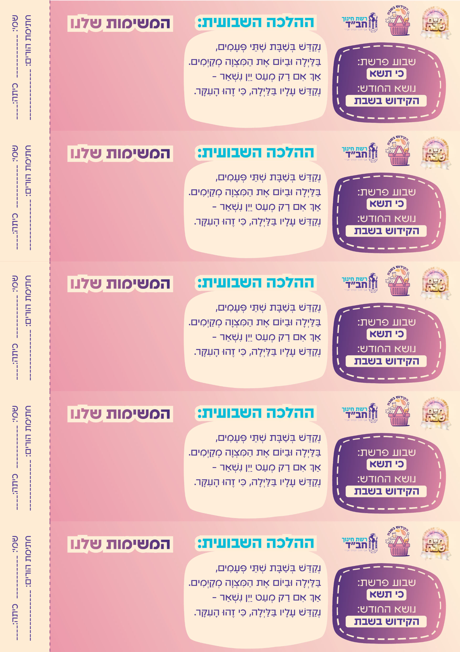
ב"ה
נַעֲמֹד מוּכָנִים לַקִּדּוּשׁ בַּזְּמַן,
בְּלִי לְחַכּוֹת שֶׁיִּקְרְאוּ לָנוּ.
בִּשְׁעַת הַקִּדּוּשׁ נַקְשִׁיב בִּרְצִינוּת, לֹא נִתְעַסֵּק בְּשׁוּם דָּבָר אַחֵר.
אַחֲרֵי הַקִּדּוּשׁ נִגַּשׁ מִיָּד לִנְטִילַת יָדַיִם, בְּלִי לְהִתְמַהְמֵהַּ וּלְהַסִּיחַ אֶת הַדַּעַת לְעִנְיָן אַחֵר.
ב"ה
נַעֲמֹד מוּכָנִים לַקִּדּוּשׁ בַּזְּמַן,
בְּלִי לְחַכּוֹת שֶׁיִּקְרְאוּ לָנוּ.
בִּשְׁעַת הַקִּדּוּשׁ נַקְשִׁיב בִּרְצִינוּת, לֹא נִתְעַסֵּק בְּשׁוּם דָּבָר אַחֵר.
אַחֲרֵי הַקִּדּוּשׁ נִגַּשׁ מִיָּד לִנְטִילַת יָדַיִם, בְּלִי לְהִתְמַהְמֵהַּ וּלְהַסִּיחַ אֶת הַדַּעַת לְעִנְיָן אַחֵר.
ב"ה
נַעֲמֹד מוּכָנִים לַקִּדּוּשׁ בַּזְּמַן,
בְּלִי לְחַכּוֹת שֶׁיִּקְרְאוּ לָנוּ.
בִּשְׁעַת הַקִּדּוּשׁ נַקְשִׁיב בִּרְצִינוּת, לֹא נִתְעַסֵּק בְּשׁוּם דָּבָר אַחֵר.
אַחֲרֵי הַקִּדּוּשׁ נִגַּשׁ מִיָּד לִנְטִילַת יָדַיִם, בְּלִי לְהִתְמַהְמֵהַּ וּלְהַסִּיחַ אֶת הַדַּעַת לְעִנְיָן אַחֵר.
ב"ה
נַעֲמֹד מוּכָנִים לַקִּדּוּשׁ בַּזְּמַן,
בְּלִי לְחַכּוֹת שֶׁיִּקְרְאוּ לָנוּ.
בִּשְׁעַת הַקִּדּוּשׁ נַקְשִׁיב בִּרְצִינוּת, לֹא נִתְעַסֵּק בְּשׁוּם דָּבָר אַחֵר.
אַחֲרֵי הַקִּדּוּשׁ נִגַּשׁ מִיָּד לִנְטִילַת יָדַיִם, בְּלִי לְהִתְמַהְמֵהַּ וּלְהַסִּיחַ אֶת הַדַּעַת לְעִנְיָן אַחֵר.
ב"ה
נַעֲמֹד מוּכָנִים לַקִּדּוּשׁ בַּזְּמַן,
בְּלִי לְחַכּוֹת שֶׁיִּקְרְאוּ לָנוּ.
בִּשְׁעַת הַקִּדּוּשׁ נַקְשִׁיב בִּרְצִינוּת, לֹא נִתְעַסֵּק בְּשׁוּם דָּבָר אַחֵר.
אַחֲרֵי הַקִּדּוּשׁ נִגַּשׁ מִיָּד לִנְטִילַת יָדַיִם, בְּלִי לְהִתְמַהְמֵהַּ וּלְהַסִּיחַ אֶת הַדַּעַת לְעִנְיָן אַחֵר.

Slide 4
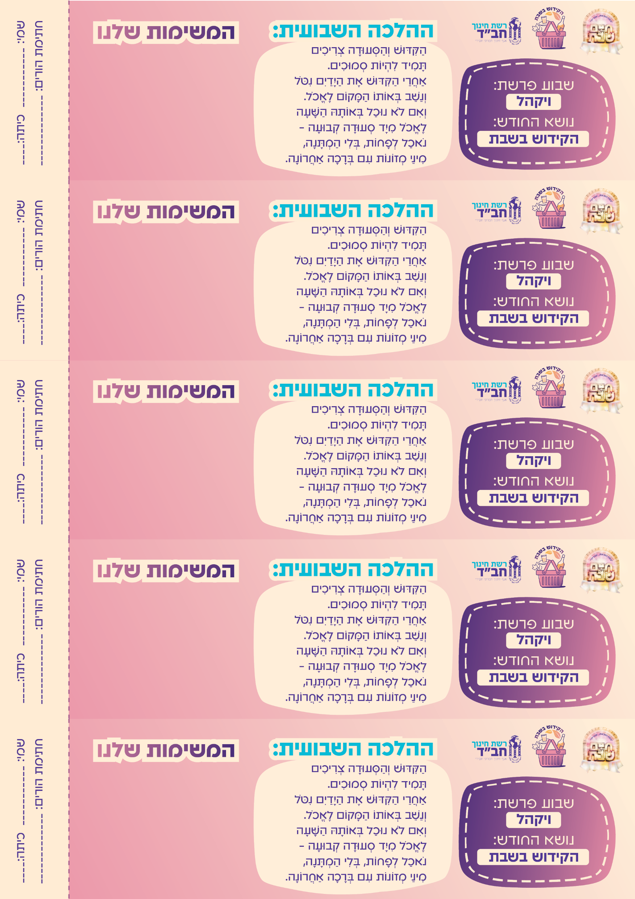
ב"ה
נַעֲמֹד מוּכָנִים לַקִּדּוּשׁ בַּזְּמַן,
בְּלִי לְחַכּוֹת שֶׁיִּקְרְאוּ לָנוּ.
בִּשְׁעַת הַקִּדּוּשׁ נַקְשִׁיב בִּרְצִינוּת, לֹא נִתְעַסֵּק בְּשׁוּם דָּבָר אַחֵר.
אַחֲרֵי הַקִּדּוּשׁ נִגַּשׁ מִיָּד לִנְטִילַת יָדַיִם, בְּלִי לְהִתְמַהְמֵהַּ וּלְהַסִּיחַ אֶת הַדַּעַת לְעִנְיָן אַחֵר.
ב"ה
נַעֲמֹד מוּכָנִים לַקִּדּוּשׁ בַּזְּמַן,
בְּלִי לְחַכּוֹת שֶׁיִּקְרְאוּ לָנוּ.
בִּשְׁעַת הַקִּדּוּשׁ נַקְשִׁיב בִּרְצִינוּת, לֹא נִתְעַסֵּק בְּשׁוּם דָּבָר אַחֵר.
אַחֲרֵי הַקִּדּוּשׁ נִגַּשׁ מִיָּד לִנְטִילַת יָדַיִם, בְּלִי לְהִתְמַהְמֵהַּ וּלְהַסִּיחַ אֶת הַדַּעַת לְעִנְיָן אַחֵר.
ב"ה
נַעֲמֹד מוּכָנִים לַקִּדּוּשׁ בַּזְּמַן,
בְּלִי לְחַכּוֹת שֶׁיִּקְרְאוּ לָנוּ.
בִּשְׁעַת הַקִּדּוּשׁ נַקְשִׁיב בִּרְצִינוּת, לֹא נִתְעַסֵּק בְּשׁוּם דָּבָר אַחֵר.
אַחֲרֵי הַקִּדּוּשׁ נִגַּשׁ מִיָּד לִנְטִילַת יָדַיִם, בְּלִי לְהִתְמַהְמֵהַּ וּלְהַסִּיחַ אֶת הַדַּעַת לְעִנְיָן אַחֵר.
ב"ה
נַעֲמֹד מוּכָנִים לַקִּדּוּשׁ בַּזְּמַן,
בְּלִי לְחַכּוֹת שֶׁיִּקְרְאוּ לָנוּ.
בִּשְׁעַת הַקִּדּוּשׁ נַקְשִׁיב בִּרְצִינוּת, לֹא נִתְעַסֵּק בְּשׁוּם דָּבָר אַחֵר.
אַחֲרֵי הַקִּדּוּשׁ נִגַּשׁ מִיָּד לִנְטִילַת יָדַיִם, בְּלִי לְהִתְמַהְמֵהַּ וּלְהַסִּיחַ אֶת הַדַּעַת לְעִנְיָן אַחֵר.
ב"ה
נַעֲמֹד מוּכָנִים לַקִּדּוּשׁ בַּזְּמַן,
בְּלִי לְחַכּוֹת שֶׁיִּקְרְאוּ לָנוּ.
בִּשְׁעַת הַקִּדּוּשׁ נַקְשִׁיב בִּרְצִינוּת, לֹא נִתְעַסֵּק בְּשׁוּם דָּבָר אַחֵר.
אַחֲרֵי הַקִּדּוּשׁ נִגַּשׁ מִיָּד לִנְטִילַת יָדַיִם, בְּלִי לְהִתְמַהְמֵהַּ וּלְהַסִּיחַ אֶת הַדַּעַת לְעִנְיָן אַחֵר.

